Slide 1
Érettségi kisokos

Slide 2











TARTALOM
Hasznos honlapok és elérhetőségek
A ház ikonra kattintva visszaugorhatsz
a tartalomhoz.
Lényeges időpontok a 2026. május-júniusi vizsgaidőszakban
Milyen vizsgatípusra jelentkezhetek?
Milyen vizsgatárgyakból lehet/kell érettségiznem?
Kell-e fizetnem az érettségi vizsgáért?
Mikor tehetek előrehozott érettségi vizsgát?
Hol jelentkezhetek érettségi vizsgára?
Kell-e valamit csatolnom a jelentkezésemhez?
Érettségi vendégtanulói jogviszonyban
Jelentkezés különlegesebb esetei
Teendők a tanulói jogviszonnyal és érettségi bizonyítvánnyal
nem rendelkező technikumban végzetteknek
Kötelező vizsgatárgyaknál használható segédeszközök
Segédeszközök
Szabálytalanság
Következmények
Az írásbeli vizsga javításának felülbírálata
Mit tehetek, ha nem tudtam elmenni az érettségi vizsgára?
Az érettségi vizsgák után

Slide 3
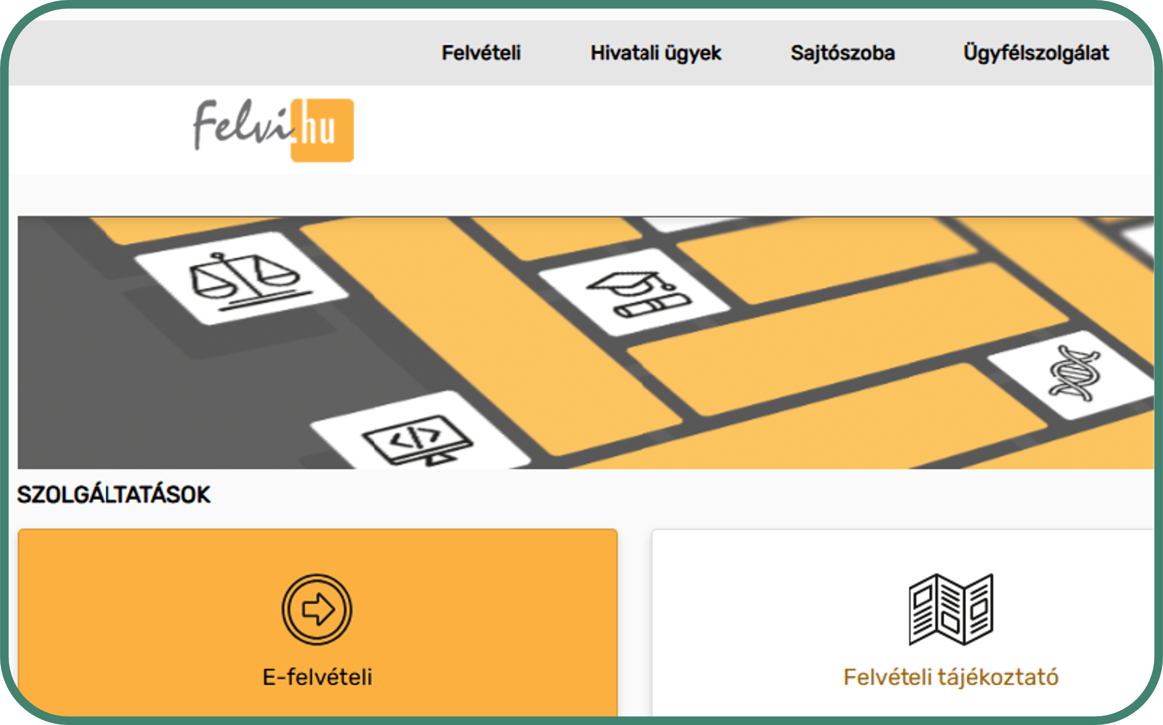
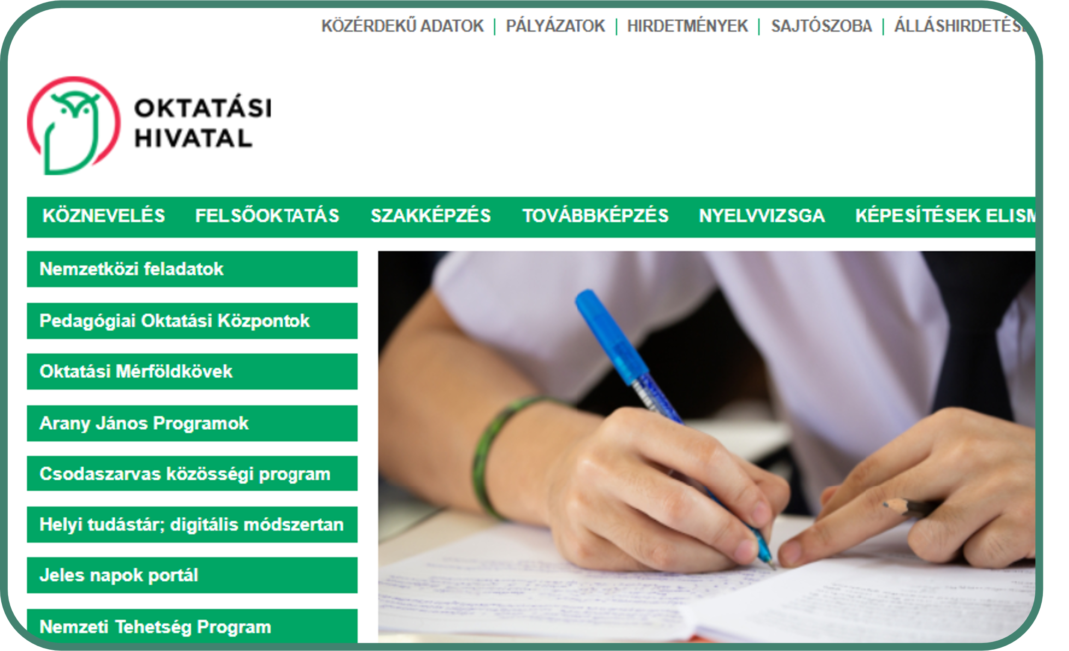
HASZNOS HONLAPOK
ÉS ELÉRHETŐSÉGEK
Elérhetőségek
Telefonszám: (1) 374-2100, Menüpont:
  1. Közneveléssel kapcsolatos ügyintézés
  1. Érettségi ügyintézés
E-mail: info@oh.gov.hu
Személyes ügyfélfogadásra nincs lehetőség.
Oktatási Hivatal
Oktatási Hivatal honlapja
Érettségi GYIK
Jelentkezéssel kapcsolatos információk
és részletes tájékoztatók
Felsőoktatási felvételi eljárás
Egyéb szervezetek
Nemzeti Szakképzési és Felnőttképzési Hivatal
Kormányhivatalok elérhetőségei
Tankerületi központok

Slide 4
LÉNYEGES IDŐPONTOK A 2026. MÁJUS-JÚNIUSI
VIZSGAIDŐSZAKBAN
Jelentkezési időszak kezdete
2026.01.19.
Jelentkezési határidő
2026.02.16.
Igazolási kérelmek
benyújtásának határideje
2026.02.24.
2026.05.04.
Írásbeli vizsgák kezdete
2026.05.22.
Utolsó írásbeli vizsga
A kijavított emelt szintű írásbeli dolgozatok megtekintése
2026.06.01.
Észrevétel tételi lehetőség az emelt szintű dolgozat javítására
2026.06.01–02.
2026.06.03–10.
Emelt szintű szóbeli
vizsgák időszaka
2026.06.15–07.01.
Középszintű szóbeli
vizsgák időszaka
Eredményhirdető
értekezletet követő
5 napon belül
Eredményhirdető értekezletet követő
5 napon belül
Fellebbezés benyújtása
Keresetlevél be-
nyújtásának határideje
Határozat közlésétől számított 30. nap

Slide 5


MILYEN VIZSGATÍPUSRA JELENTKEZHETEK?
A felsorolt érettségi vizsgatípusok közül a számodra minden szempontból megfelelőt kell választanod.
Ha ebben a vizsgaidőszakban fejezed be a középiskolát, és még tanulói jogviszonyod van, vagy a középiskola befejezését követően első alkalom­mal mész érettségi vizsgára.
Ha még tanulói jogviszonyban állsz, nem ebben a vizsgaidőszakban feje­zed be a középiskolát, és első alkalommal teszel érettségi vizsgát a vá­lasz­tott tárgyból.
Egy vizsgatárgyból már eredményes középszintű vizsgát tettél, ebből
a vizsgatárgyból szeretnél emelt szinten is vizsgázni és az adott tárgyból még nincs emelt szintű eredményed.
Olyan tárgyból szeretnél érettségizni, amire már korábban jelentkeztél,
de nem tudtad teljesíteni. Arról a vizsgáról kiállított törzslapkivonaton záradékban az szerepel, hogy az adott tárgyból pótló vizsgát tehetsz.
Olyan tárgyból szeretnél érettségizni, amire már korábban jelentkeztél,
de nem tudtad teljesíteni. Arról a vizsgáról kiállított törzslapkivonaton záradékban az szerepel, hogy az adott tárgyból javító vizsgát tehetsz.
Ha már van érettségi bizonyítványod, és egy korábban sikeresen letett vizsgatárgyból szeretnél újból leérettségizni. Ez lehet a korábbi vizsgával azonos szinten letett vizsga vagy emelt szintű vizsga középszinten történő megismétlése.
Már van érettségi bizonyítványod, és olyan tárgyból szeretnél vizsgázni, ami­ből korábban még nem tettél érettségi vizsgát.
Rendes érettségi vizsga
Előrehozott érettségi vizsga
Szintemelő érettségi vizsga
Pótló érettségi vizsga
Javító érettségi vizsga
Ismétlő érettségi vizsga
Kiegészítő érettségi vizsga

Slide 6







PÓTLÓ VIZSGA esetében ha vannak olyan vizsgarészek, amiket korábban sikeresen tel­jesítettél (min. 12%-ot elértél rajta), akkor (amennyiben nem változtak a tárgy vizsgakövetelményei) ezeket már nem kell újra teljesíteni. Arról, hogy kéred-e ezen vizsgarészek beszámítását, a jelentkezésed leadásakor kell írásban nyilatkoznod.
Példa: ha történelem írásbeli részén korábbi vizsga alkalmával elértél 13%-ot, de nem tudtál megjelenni a szóbelin, akkor most dönthetsz úgy, hogy eben a vizsgaidőszak­ban csak szóbelit teszel, és az írásbeli ered­ményét megtartod.
Külföldi vagy külföldi rendszerű középiskolai tanulóként csak
a végzés évében, előrehozott vizsgára lehet jelentkezni.
JAVÍTÓ VIZSGA esetében a korábbi vizsga sikertelenségének oka lehet, ha saját hibádból
nem kezdted meg, vagy
megkezdted, de nem fejezted be az érettségi vizsgát, vagy
nem sikerült teljesítened a vizsga kö­vetelményeit, ezért az sikertelen lett.
Javító vizsga esetében minden vizsgarészt újból kell teljesíteni, attól függetlenül, hogy rendelkezel-e már korábbi részered­ményekkel.
Ha sikertelen lett az előrehozott vizsgád vagy az érettségi megszerzése előtt letett szintemelő vizsgád, akkor pótló vizsgát bármelyik következő vizsgaidőszakban tehetsz, javítót azonban legkorábban csak a végzés évében, a rendes érettségi vizsgaidőszakban tehetsz.

Slide 7

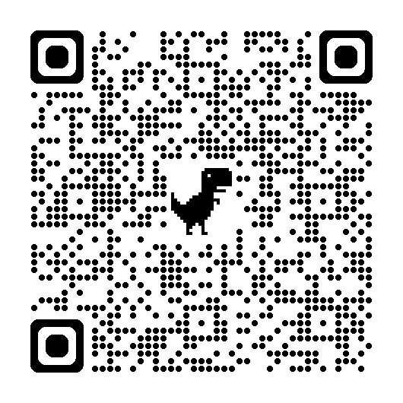








MILYEN VIZSGATÁRGYAKBÓL LEHET/KELL ÉRETTSÉGIZNEM?
Az érettségi bizonyítvány kiállításá­hoz alapvetően az alábbi 5 tárgyból kell sikeres vizsgát tenni
A 2026-ban választ­ható érettségi vizsga­tárgyak listája itt elérhető
magyar nyelv és irodalom
Ha még középiskolába jársz, akkor csak olyan tárgyakból vizsgázhatsz, amiből lezárt ered­ménnyel rendelkezel, vagyis teljesítetted a rád vonatkozó tantárgyi követelmé­nyeket.
Ha már végeztél a középiskolában, akkor már nincs ilyen kikötés. Olyan tárgyból is vizsgáz­hatsz, amit nem tanultál az iskoládban.
A középiskola befejezését követően az érettségi vizsgák száma nincs korlátozva, életkorhoz sincs kötve, és egy adott vizsgatárgyból annyiszor tehetsz érettségi vizsgát, ahányszor szeretnél. Egy vizsgaidőszakban egy vagy akár több vizsga­tárgyból is lehet érettségi vizsgát tenni.
A kivételekről, mentességekről tanulói jog­vi­szony­ban a „saját" középiskoládban kaphatsz személyre szabott tájékoztatást.
történelem
matematika
idegen nyelv
a nemzetiségi nevelés-oktatásban részt vevők számára anyanyelv és irodalom
kötelezően választandó vizsgatárgy
ez lehet egy második idegen nyelv is
  technikumban helyette szakmai vizsgát kell tenni
  szakgimnáziumban képesítő vizsgával kiváltható

Slide 8

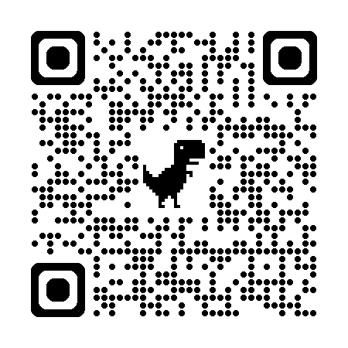
KELL-E FIZETNEM AZ ÉRETTSÉGI VIZSGÁÉRT?
A vizsgadíjakról
itt tájékozódhatsz
Nem
Igen
Tanulói jogviszonyod van magyarországi közép­isko­­lával, és még nem szerezted meg az érett­ségi bizonyítványodat.
Ha még a bizonyítvány meg­szerzése előtt, ta­nulói jogvi­szonyban tet­tél siker­telenül érettségi vizsgát, és ennek az első javító vagy pótló vizsgá­jára jelentkezel.
Minden egyéb esetben.
A fizetendő összeg
a mindenkori minimálbér
15 százaléka (középszint) és
25 százaléka (emelt szint).
Középszint: 48 000 Ft
Emelt szint: 81 000 Ft
Ha emelt szintű érettségi vizsgára jelentkezel, akkor az érettségi vizsgát a területileg illetékes kormányhivatal szervezi.
A kormányhivatal kijelöl egy isko­lát, ahol vizsgázol. Ez a középiskola azonban csak a helyszínt biztosítja a vizsga számára.
A vizsga helyszínéről és pontos időpontjáról is a kormányhivatal fog értesíteni. Sem a megjelölt is­kola, sem az Oktatási Hivatal nem tud ilyen kérdésekben választ adni.
A már leadott jelentkezést a jelentkezési határidő lejárta után nem lehet megváltoztatni vagy visszavonni.
TOVÁBBI TUDNIVALÓK
A LEADOTT JELENTKEZÉSRŐL

Slide 9
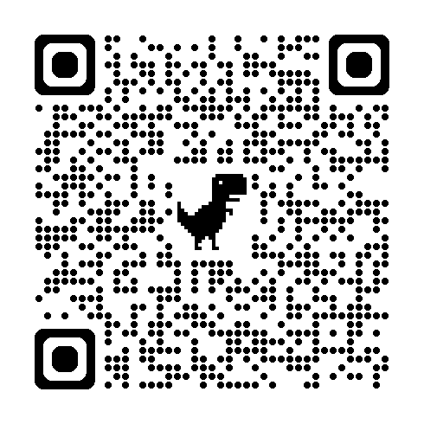
Gimnázium
Évfolyam | Idegen nyelv |  | Olyan érettségi vizsgatárgyak, melyeknek a jelentkezés feltételéhez szükséges tantárgyak tanítása a végzés előtti években befejeződik
 | Október-novemberi vizsgaidőszak | Május- júniusi vizsgaidőszak | Október-novemberi vizsgaidőszak | Május- júniusi vizsgaidőszak
9. | ✗ | ✗ | ✗ | ✗
10. | ✗ | ✓ | ✗ | ✓
11. | ✓ | ✓ | ✓ | ✓
12. | ✓ | • | ✓ | •
MIKOR TEHETEK
ELŐREHOZOTT
ÉRETTSÉGI VIZSGÁT?
Előrehozott érettségi vizsgát csak tanulói jogviszonyban, az érettségi bizonyítvány megszerzése előtt tehetsz.
Nem feltétele a közösségi szolgálat teljesítése.
Ha sikertelen az előrehozott érettségi vizsgád, akkor pótló vizsgát bármelyik következő vizsgaidőszakban tehetsz, javító vizsgát legkorábban csak a rendes érettségi időszakban.
Technikum
Évfolyam | Kötelező vizsgatárgyak: matematika, magyar nyelv és irodalom, történelem |  | Idegen nyelv és olyan érettségi vizsga­tárgyak, melyeknek a jelentkezés feltételéhez szükséges tantárgyak tanítása a végzés előtti években befejeződik
 | Október-novemberi vizsgaidőszak | Május- júniusi vizsgaidőszak | Október-novemberi vizsgaidőszak | Május- júniusi vizsgaidőszak
9. | ✗ | ✗ | ✗ | ✗
10. | ✗ | ✗ | ✗ | ✗
11. | ✗ | ✗ | ✓ | ✓
12. | ✗ | ✓ | ✓ | ✓
13. | ✓ | • | ✓ | •
Sikeres előrehozott vizsgák kapcsolata - mi után mit lehet?
Először | Másodszor | Lehet-e?
Középszinten | Középszinten | ✗
 | Emelt szinten | ✓
Emelt szinten | Középszinten | ✗
 | Emelt szinten | ✗
Az előrehozott érettségi vizsgáról
itt tájékozódhatsz
✓ Lehet előrehozott érettségi vizsgát tenni
✗ Nem lehet előrehozott érettségi vizsgát tenni
• Rendes érettségi időszak (nem előrehozott vizsga)
* Olyan érettségi vizsgatárgyak, melyeknél az adott vizsgatárgy vizsgájára való jelentkezés feltételeinek teljesítéséhez szükséges tan­tárgy(ak) tanítása a középiskola helyi tanterve szerint a középiskolai tanulmányok befejezé­sét megelőző tanévek valamelyikébe lezárul.

Slide 10









Ha egy vizsgaidő­szakban több tárgyból is szeretnél érettsé­giz­ni, akkor minden tárgy­hoz ugyanannál az intéz­ménynél (közép­iskola/kormány­hivatal) kell a jelent­kezést leadnod.
HOL JELENTKEZHETEK ÉRETTSÉGI VIZSGÁRA?
Befejezted a középiskolai tanulmányaidat?
Igen
Nem
Területileg illetékes fővá­rosi, vármegyei kormány­hivatalban
E-jel programmal
Jelentkezési lappal:
  Postai úton, tértivevé­nyes küldeményben
  E-papír szolgáltatással
Személyesen
Egy vizsgát szervező iskolában
Személyesen
Fontos: Nem köteles fogad­ni a jelentkezést.
Van tanulói jogviszonyod?
Nincs
Van
Tanulói jogviszonyt kell létesí­teni egy olyan ok­tatási intéz­ménnyel, mely vállalja az érettsé­gire való felkészítést.
Ha ez az intézmény szer­vez érettségi vizs­gát, akkor itt tudsz sze­mé­lyesen jelent­kezni.
Külföldi vagy Magyar­or­szágon működő külföldi rendszerű kö­zép­is­­ko­lai tanulóként kormány­hiva­talnál lehet jelent­kezni.
Május-júniusi vizsga­idő­szak esetén „saját” iskolád­ban je­lent­kez­hetsz szemé­lyesen.
Október-novemberi vizsga­időszak esetén „kijelölt” középiskolában jelentkezhetsz személye­sen.
Ha befejezted
a középiskolát,
de szakképzésben tanulsz tovább, akkor a „saját” iskoládban jelentkezhetsz személyesen.

Slide 11







KELL-E VALAMIT CSATOLNOM A JELENTKEZÉSEMHEZ?
Még nincs érettségi bizonyítványom
Van tanulói jogviszonyom Törzslapkivonat, ha valamelyik vizsgatárgyból van már érett­ségi eredményed, vagy pótló/javító vizsgára jelentkezel. A mentesítésről szóló szakértői vélemény és az erre vonatkozó kérelmed, ha mentességet veszel igénybe a vizsga során. Október-novemberi vizsgaidőszak esetén a tanulói jogviszony és a vizsgára való jogosultság igazolása.
Nincs tanulói jogviszonyom A középiskolai bizonyítvány másolata (teljes dokumentum). Törzslapkivonat, ha valamelyik vizsgatárgyból van már érett­ségi eredményed, vagy pótló/javító vizsgára jelentkezel. A mentesítésről szóló szakértői vélemény és az erre vonatkozó kérelmed, ha mentességet veszel igénybe a vizsga során. A vizsgadíj befizetésének igazolása, ha vizsgadíjat kell fizetned.
Már van érettségi bizonyítványom
Az érettségi bizonyítvány másolata (külföldi és nem magyar nyelvű érettségi bizonyítvány esetén az érettségi bizonyítvány hiteles magyar nyelvű fordításának másolata). A középiskolai bizonyítvány utolsó tanévre vonatkozó, a középiskolai tanulmányok befejezését is igazoló oldalainak másolata. A mentesítésről szóló szakértői vélemény és az erre vonatkozó kérelmed, ha mentességet veszel igénybe a vizsga során. A vizsgadíj befizetésének igazolása, ha vizsgadíjat kell fizetned. Pótló vagy javító vizsgára történő jelentkezéskor a sikertelen vizsgáról kiállított törzslapkivonat.
Külföldi vagy külföldi rendszerű középiskola utolsó évfolyamán tanulok
Az utolsó évfolyamon folytatott tanulmányok és a tanulói jogviszony igazolása, a hiteles magyar nyelvű fordítás másolatával együtt. A mentesítésről szóló szakértői vélemény és igazolás másolata, ha mentességet veszel igénybe a vizsga során. A vizsgadíj befizetésének igazolása, ha vizsgadíjat kell fizetned.

Slide 12

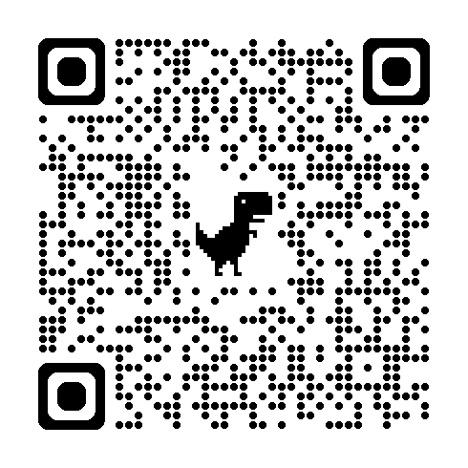








ÉRETTSÉGI VENDÉGTANULÓI JOGVISZONYBAN
Érettségizhetek-e olyan tárgyból,
amit nem tanítanak az iskolámban?
Vendégtanulói jogviszonyban tett érettségi vizsgáról itt tájékozódhatsz
Olyan tárgyból is érettségizhetsz, amit nem taní­ta­nak a középiskoládban. Azonban, ha még nem fejez­ted be a kö­zépiskolát, akkor vendégtanulói jogviszonyt kell létesítened egy olyan középiskolával, ahol tanítják ezt a tárgyat. Ez azért szükséges, mert az érettségi bizo­nyítvány megszer­zése előtt az érettségi vizsga meg­kez­désének feltétele, hogy a vizsgatárgyból teljesítsd a középiskolai követelmé­nyeket, és lezárt ered­ménnyel rendelkezz.
Neked kell keresned olyan iskolát, ahol tanítják az adott tárgyat. Ehhez segítséget a tankerületi közpon­toktól tudsz kérni.
Az érettségi jelentkezésedet a saját iskoládban kell le­adnod abból a tárgyból is, amit vendégtanulóként más­hol teljesí­tettél. Azonban a fogadó intézménnyel is egyeztetned kell, mivel magát a vizsgát ott fogod le­tenni (kivéve, ha emelt szinten vizsgázol).
Ha szakképzési intézményben tanulsz, akkor a ven­dég­­tanulói jogviszony létesítésével kapcsolatban a Nemzeti Szakképzési és Felnőttképzési Hivataltól kap­hatsz tájékoz­tatást.
Kérelem
A tanuló írásbeli kérelmet nyújt be
a saját igazgatójának.
Egyeztetés
A saját igazgató megkeresi
a fogadó intézményt
(határidő: 15 nap).
Döntés és Értesítés
Engedélyezés esetén a tanuló
és a fogadó iskola értesítése.
Értékelés
A fogadó iskola osztályoz, írásban
értesíti a saját iskolát → bejegyzés
a Törzslapra (3 napon belül).

Slide 13





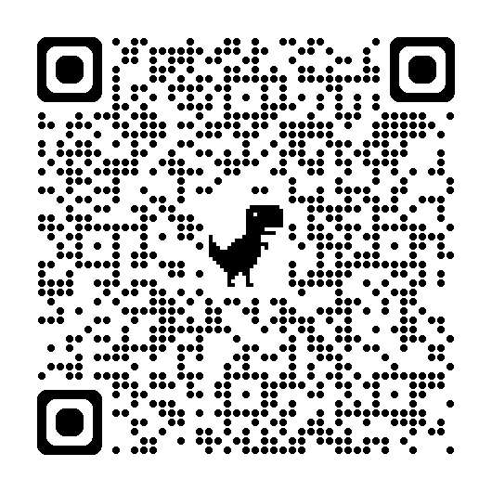


JELENTKEZÉS KÜLÖNLEGESEBB ESETEI
Még nincs érettségi bizonyítványod, de már van érettségi eredményed bizonyos tárgy(ak)ból
A korábbi eredmények nem évülnek el (kivéve, ha módosul a vizsgakövetelmény), viszont ezek meg­létét is jelezned kell a jelentkezéskor, és kérni a beszámí­tásukat.
Külföldi vagy Magyarországon működő külföldi rendszerű középiskola tanulójaként jelentkeznél érettségi vizsgára
Csak az utolsó évfolyamon, végzősként jelentkezhetsz Magyarországon érettségi vizsgára. Előrehozott vizsgát kell megjelölnöd a jelentkezési lapon, de végzős tanulóként bármilyen tárgyra jelentkezhetsz, nem kell Magyarországon osztályozó vizsgát tenned. A jelentkezésedet csak kormányhivatalhoz tudod beadni, iskolához nem. Ha Magyarországon működő külföldi rendszerű iskolában van tanulói jogviszonyod, és még nem szerezted meg az érettségi bizonyítványodat, akkor ingyenes az érettségi vizsgád. Akkor is ingyenes, ha a tanulói jogviszony alatt megkezdett, de sikertelen érettségi javító/pótló vizsgájára első alkalommal jelentkezel. Nem Magyarországon működő külföldi középiskola tanuló-jaként vizsgadíjat kell fizetned. Külföldi tanulói jogviszonyban tett érettségi vizsgáról itt tájékozódhatsz
Már van érettségi bizonyítványod és nem állsz tanulói jogviszonyban
Bármelyik vizsgaidőszakban, bármelyik aktuálisan választható vizsgatárgyból tehetsz érettségi vizsgát, akkor is, ha nem tanultad azt korábban. Elsősorban kormányhivatalnál (E-Jelen) ajánlott a jelentkezést benyújtani. Középiskolát is megkereshetsz a jelentkezéseddel, de ők már nem kötelesek azt fogadni.

Slide 14
TEENDŐK A TANULÓI JOGVISZONNYAL ÉS ÉRETTSÉGI BIZONYÍT-VÁNNYAL NEM RENDELKEZŐ TECHNIKUMBAN VÉGZETTEKNEK
Érettségi vizsga | Szakmai vizsga | Teendő
Sikeres 5 vagy több tárgyból | Sikertelen | A következő vizsgaidőszakban újból jelentkezned kell mindazon tárgyak megjelölésével, amiket korábban teljesítettél. Mivel már nem technikumi tanuló vagy, nem kell, hogy meglegyen a szakmai vizsgád. Ennek következtében a vizsgabizottság vizsgacselekmény nélkül kiállítja számodra az érettségi bizonyítványt.
Sikeres a 4 kötelező tárgyból, de további eredmény nincsen | Sikertelen | Egy kötelezően választandó vizsgatárgyból jelentkezel. Rendes érettségi vizsgajelentkezést kell benyújtanod, amiben megjelölöd azokat a tárgyakat is, amiből már van eredményed, és azt is, amiből most szeretnél vizsgázni (ezért a vizsgatárgyért vizsgadíjat kell fizetned). VAGY A szakmai vizsgát javítod. A szakmai vizsgára az érettségitől függetlenül kell jelentkezned. Az érettségire is be kell nyújtanod egy újabb jelentkezést, ami 4 tárgyas érettségi jelentkezés, csatolni kell a sikeres szakmai vizsga figyelembevételére vonatkozó nyilatkozatot, ha sikeres lett a szakmai vizsgád, az arról kiállított törzslapkivonatot be kell mutatnod az érettség vizsgabizottságnak legkésőbb annak záróértekezletéig, kötelezően választandó vizsgatárgyból is jelentkezhetsz, így ha nem sikerül a szakmai vizsga – ez a tárgy viszont igen – kiállíthatják számodra az érettségi bizonyítványt.

Slide 15



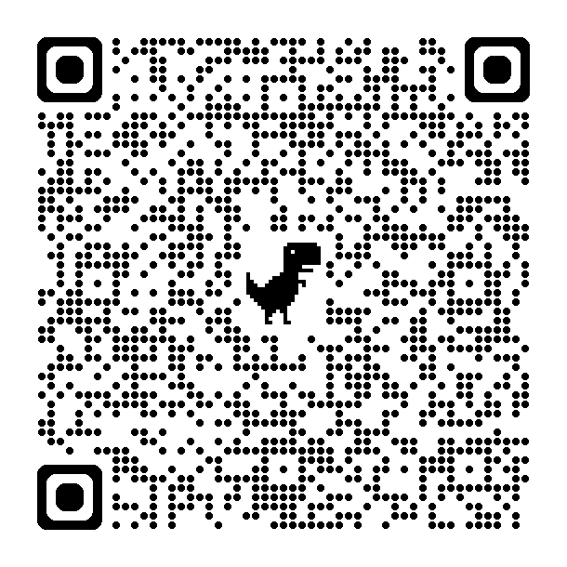

Érettségi vizsga | Szakmai vizsga | Teendő
Sikertelen valamelyik kötelező tárgyból | Sikertelen | Javító vagy pótló vizsgajelentkezést kell benyújtanod. Ezen túl az előző sorban foglaltak szerint választhatsz.
Sikertelen 1 vagy több tárgyból | Sikeres | Javító vagy pótló vizsgajelentkezést kell benyújtanod. Minden korábbi sikeres eredményedet rögzíteni kell a jelentkezéskor meglévő vizsgaeredményként. A sikeres szakmai vizsgáról kiállított törzslapkivonatot be kell mutatnod a jelentkezést fogadó intézménynél, és csatolnod kell a sikeres szakmai vizsga figyelembevételére vonatkozó nyilatkozatot a jelentkezésedhez. Az első javító/pótló vizsgáid térítésmentesek. Ha újabb tárgyakra is jelentkezel, azért már vizsgadíjat kell fizetni.
Milyen esetek állhatnak fenn,
és hogyan jelentkezhetsz?
E kérdéskörről bővebben itt tájékozódhatsz

Slide 16

KÖTELEZŐ VIZSGATÁRGYAKNÁL HASZNÁLHATÓ SEGÉDESZKÖZÖK
Vizsgatárgy | Középszint | Emelt szint
Magyar nyelv és irodalom | A vizsgaszervező intézmény biztosítja: nyomtatott helyesírási szótár: tantermenként négy példány irodalmi szöveggyűjtemény (9–12. évf.) a II. feladatlaphoz: minden vizsgázónak | A vizsgaszervező intézmény biztosítja: nyomtatott helyesírási szótár: tantermenként négy példány
Matematika | Te hozd magaddal: függvénytáblázat (egyidejűleg akár többféle is) zsebszámológép: szöveges adatok tárolására és megjelenítésére nem alkalmas körző, vonalzó, szögmérő
Történelem | A vizsgaszervező intézmény biztosítja: helyesírási szótár: legalább három példány Te hozd magaddal: középiskolai történelmi atlasz: amit az állami tankönyvfejlesztésért és kiadásért felelős szerv ad ki, kronológiai adattáblázatot nem tartalmaz | A vizsgaszervező intézmény biztosítja: helyesírási szótár: legalább három példány Te hozd magaddal: középiskolai történelmi atlasz a II. részhez: amit az állami tankönyvfejlesztésért és kiadásért felelős szerv ad ki, kronológiai adattáblázatot nem tartalmaz
Élő idegen nyelv | Te hozd magaddal: nyomtatott szótár, csak a IV. feladatlaphoz (Íráskészség)
Nemzetiségi nyelv és irodalom | A vizsgaszervező intézmény biztosítja: helyesírási szótár egy-, illetve kétnyelvű szótár, csak a II. feladatlaphoz: 10 vizsgázónként legalább egy példány | A vizsgaszervező intézmény biztosítja: helyesírási szótár egy-, illetve kétnyelvű szótár: 10 vizsgázónként egy példány
Írásbeli
vizsga

Slide 17
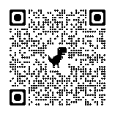
KÖTELEZŐ VIZSGATÁRGYAKNÁL HASZNÁLHATÓ SEGÉDESZKÖZÖK
Vizsgatárgy | Középszint | Emelt szint
Magyar nyelv és irodalom | A vizsgaszervező intézmény biztosítja: irodalmi szöveggyűjtemény (9–12. évf.): tantermenként 5-5 példány kötet vagy más nyomtatott ismerethordozó a tételnek megfelelő részlete: ami a feladatok kidolgozásával összefügg | A vizsgaszervező intézmény biztosítja: irodalmi szöveggyűjtemény (9–12. évf.): tantermenként 5-5 példány kötet vagy más nyomtatott ismerethordozó a tételnek megfelelő részlete: ami a feladatok kidolgozásával összefügg
Matematika | Te hozd magaddal: függvénytáblázat (egyidejűleg akár többféle is) zsebszámológép: szöveges adatok tárolására és megjelenítésére nem alkalmas körző, vonalzó, szögmérő | A vizsgaszervező intézmény biztosítja: képlettár: amit a tételcímekkel együtt nyilvánosságra hoztak, minden vizsgázónak Te hozd magaddal: zsebszámológép: szöveges adatok tárolására és megjelenítésére nem alkalmas körző, vonalzó, szögmérő
Történelem | A vizsgaszervező intézmény biztosítja: középiskolai történelmi atlasz: amit az állami tankönyvfejlesztésért és kiadásért felelős szerv ad ki, kronológiai adattáblázatot nem tartalmaz
Élő idegen nyelv | Nem használható segédeszköz
Nemzetiségi nyelv és irodalom | A vizsgaszervező intézmény biztosítja: kötet vagy a feladatok kidolgozásával összefüggő más nyomtatott ismerethordozó irodalmi szöveggyűjtemény
Szóbeli
vizsga
A kötelező vizsgatárgyakon túli vizsgatárgyak esetében használható segédeszközökről az aktuális vizsgaidőszakra vonatkozó
vizsgakövetel­mények és vizsgaleírások menüpontban tájékozódhatsz.

Slide 18








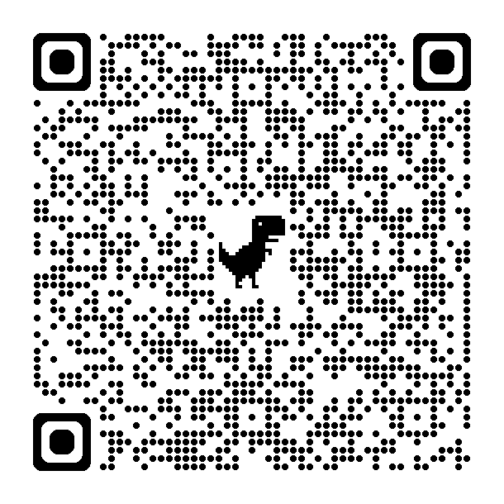
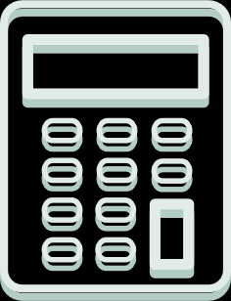
A vizsgadolgozat kitöltéséhez NEKED KELL GONDOSKODNOD arról, hogy legyen íróeszközöd.
Ez csakis kék vagy fekete színű, nem halványuló, nem radírozható golyóstoll lehet.
Ceruzát csak a matematika írásbeli vizsgáján használhatsz az ábrák készítéséhez. Bármilyen egyéb esetben a ceruzával írt dolgozatot nem lehet értékelni.
SEGÉDESZKÖZÖK
Példák a meg nem engedett segédeszközökre
hibajavító festék
hibajavító roller
szövegkiemelő
bejegyzést tartalmazó függvénytábla
kronológiai adatokat tartalmazó történelmi atlasz
okostelefon, mobiltelefon
okosóra
fülhallgató
fejhallgató
fülmonitor
laptop
tablet
digitális nagyító
egyéb, a felsorolásban nem említett okoseszköz
szöveges adatok tárolására és megjelenítésére alkalmas zsebszámológép
továbbá minden olyan eszköz, amely meg nem engedett előnyhöz juttatja a vizsgázót.
Indokolt, egészségügyi eset­ben az intézményvezető az okoseszköz használatát cél­hoz kötötten engedélyezheti. Az engedély megadását meg­előzően az intézményveze­tővel kell egyeztetni, aki az engedélyt határozatban rögzíti. Emelt szintű vizsga esetén különösen fontos, hogy erről legyen hivatalos határozat.
Szakértői vélemény alapján az igazgató további eszközök használatát is engedélyezheti. Erről, vagyis a „mentességekről” itt olvashatsz részletesen.

Slide 19













SZABÁLYTALANSÁG
Szabálytalanságnak minősül az érettségi vizsgára
vonatkozó szabályok megszegése
A terem engedély nélküli elhagyása
Segédeszközök egymás közti cseréje vagy kölcsön­kérése
Egymás segítése, a többi vizsgázót zavaró viselkedés
(pl.: indokolatlan megszólalás vagy közbeszólás, kiabálás, dolgozat össze­tépése, vizsgázásra nem alkalmas állapotban történő megjelenés és viselkedés)
A vizsgadolgozat beadá­sának visszautasítása vagy megtagadása
A vizsga bármilyen módon történő zavarása

Slide 20







KÖVETKEZMÉNYEK
Írásbeli/írásbeli jellegű gyakorlati
vizsgák esetében
Szóbeli/szóbeli jellegű gyakorlati
vizsgák esetében
Ha a felügyelő tanár azt látja, hogy szabálytalanságot követtél el, elveszi a vizsgadolgozatodat, ráírja, milyen szabálytalanság történt és mikor vette el, majd aláírja és visszaadja neked. Ezután folytathatod a vizsgát. A sza­bálytalanság rögzítése miatt kiesett időt visszakapod, tehát a kieső idővel hosszabb ideig írhatod a dolgozatot.
A vizsga után a felügyelő tanárral együtt meg kell várnod az intézményvezetőt.
Az igazgató az írásbeli vizsga után azonnal kivizsgálja az esetet, és részletes jegyzőkönyvet készít róla. Ez tartal­mazza a felügyelő tanár nyilatkozatát és a tiédet is.
A jegyzőkönyvet a felügyelő tanár, az igazgatón és te is aláírod, valamint saját véleményedet is rávezethe­ted.
Ha a vizsgadolgozat javítása közben felmerül a gyanú, hogy meg nem engedett segédeszközt használ­tál, vagy segítséget vettél igénybe, a javító tanár felté­telezéseit rá­írja a vizsgadolgozatra, és értesíti az igazga­tót. A sza­bály­talanságról a vizsgabizottság dönt.
Ha a vizsgabizottság a dokumentumok alapján nem tud dönteni, akkor az előzetes értekezleten meghallgatja a fel­ügyelő tanárt, téged és a további érintetteket. A sza­bály­talanságról hozott döntést, annak indoklását és a fel­lebbe­zési lehetőséget hivatalos határozatban rögzítik.
Ha a vizsgabizottság megállapítja a szabálytalanságot, az elért eredményedet megsemmisítheti.
Ha a szóbeli vizsgán szabálytalanságot követsz el (pl.: segí­tesz a társadnak, elfogadod más segítségét, meg nem enge­dett segédeszközt használsz), vagy zavarod a vizsga rendjét, akkor a vizsgabizottság elnöke figyelmez­tet téged. Ezt a figyelmeztetést a vizsga jegyzőkönyvébe feljegyzik.
Befejezheted a vizsgát, de ha a vizsgabizottság megálla­pítja szabálytalanságot, az elért eredményedet meg­sem­mi­sítheti.
Az igazgató a vizsga szünetében vagy a vizsga befejezése után rögtön jegyzőkönyvet készít a szabálytalanságról.
Ez tartalmazza többek között a Te nyilatkozatodat is, vala­mint a saját véleményedet is rávezetheted a jegyzőkönyvre.

Slide 21








AZ ÍRÁSBELI VIZSGA JAVÍTÁSÁNAK FELÜLBÍRÁLATA
Megtekintés
Észrevétel
A kijavított írásbeli dolgozatodat meg­tekintheted, és ez alapján észrevételt tehetsz, ha a javítással nem értesz egyet. A megtekintésre egy munka­nap (8 óra) áll rendelkezésre, kézzel vagy elek­tronikusan másolatot készít­hetsz a dolgozatról.
A megtekintés helye független attól, hogy közép vagy emelt szinten vizsgáztál. Tehát, ha közép­iskolában jelentkeztél, akkor ott tudod megte­kin­teni a dolgozatot, ha kormányhivatalnál, akkor az általa megjelölt helyen. Erről az írásbeli meg­kezdése előtt tájékoztatnak majd.
Ha nem tudsz elmenni a megtekintés­re, akkor sza­bályos meghatalmazással más is elmehet he­lyet­ted, és másola­tot is készíthet a dolgozatról. Ha he­lyetted más sem tud részt venni a meg­tekin­tésen, akkor a tájékoztató értekezleten, a szóbeli vizsgák előtt ismerheted meg az írásbeli dolgozatod eredményét.
Ha a megtekintés során azt vetted észre, hogy a dolgozatodat nem a javítási-értékelési útmutató­nak meg­felelően javították, vagy a pontszámo­kat nem jól adták össze, akkor észre­vételt tehetsz. Erre a megtekintést követő munkanap végéig, vagyis 16:00 óráig van lehetőséged. Formai követelmény nincsen. Hogyha vala­milyen okból elmulasztod a határidőt, egy napon belül igazo­lási kérelemmel fordulhatsz az intézmény veze­tő­jé­hez. Arról, hogy elfogadható-e az igazo­lás, az igazgató dönt. Az észrevétel és az igazolási kérelem esetében is igaz, hogy annak az intéz­mé­nynek (közép­iskola, kormányhivatal) a veze­tő­jéhez kell benyújtanod, amelyiknél a jelent­ke­zé­sedet leadtad.
Érdemes tudni, hogy ha észrevételt nyújtasz be, akkor az is előfordulhat, hogy a felüljavító szak­tanár kevesebb ponttal értékeli a dolgozatodat, mint amennyit eredetileg kaptál rá.

Slide 22




MIT TEHETEK, HA NEM TUDTAM
ELMENNI AZ ÉRETTSÉGI VIZSGÁRA?
Ha igazolást tudsz bemutatni arról, hogy miért nem jelentél meg az érettségi vizsgán, vagy a vizsga során történt valami, ami miatt azt saját hibádon kívül nem tudtad befejezni, akkor pótló vizsgát tehetsz. Ennek többféle módja lehet.
Szóbeli/szóbeli jellegű
gyakorlati vizsga
A vizsga napján pótolsz
Másik szóbeli vizsganapon
Másik vizsgaidőszakban teszel pótló vizsgát
Fontos, hogy a kérelmeddel minden esetben a jelentkezést fogadó intézmény vezetőjéhez kell fordulnod, a benyújtott igazolásaid alapján ő fog dönteni ennek elbírálásáról.
Ha gyakorlati vizsgát szóbeli vizsgarésszel pótolsz,
akkor a felsőoktatási felvételi eljárás során nem számítható érettségi pont az érettségi vizsga százalékos eredményéből.
Írásbeli/írásbeli jellegű
gyakorlati vizsga
Szóbeli vizsgarésszel pótolsz: ha az adott vizsgaidő­szak­ban már nincs lehetőség az írásbeli vizsgarész letételére. Ilyenkor a szóbelin két tételt húzol (kivéve középszintű matematika és digitális kultúra) , mert ezeknél csak
1 szóbeli tételt kell húznod).
Másik vizsgatárgyat választhatsz: ha abból a tárgyból, amit igazoltan nem tudtál teljesíteni, nincsen szóbeli vizsgarész. Ha az újonnan választott vizsgatárgyból már lezajlott az írásbeli, akkor ebben az esetben is szóbelivel pótolhatsz dupla tétel húzásával.
A megkezdett vizsgán adott válaszokat értékelik, ha ezt kéred.
Másik vizsgaidőszakban jelentkezel a pótló vizsgára.
Ha késve érkezel az ÍRÁSBELI érettségi vizsgára, akkor a feladatlapok kiosztását követően már nem léphetsz be a terembe. Ebben az esetben nem kezdheted meg az írásbeli vizsgát.

Slide 23




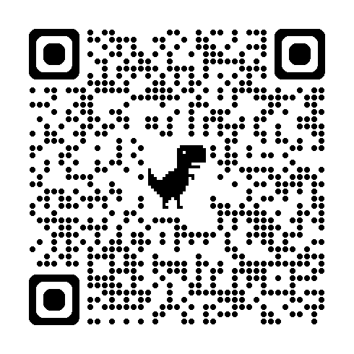
AZ ÉRETTSÉGI VIZSGÁK UTÁN
Az érettségi vizsga eredményéről kiállított dokumentumokat az eredményhirdető értekezleten kapod meg. Ennek időpontját
és helyét a vizsgabehívód tartalmazza.
Ha személyesen nem tudsz részt venni
az értekezleten, akkor meghatalmazással
más is átveheti helyetted a doku­men­tumot. Ennek hiányában egyeztethetsz időpontot átvételre azzal az intézménnyel (iskola vagy kormányhivatal), ahová leadtad a jelentkezésedet.
Fellebbezés
A szóbeli vizsgák után, az eredmény­hirdetést követően fellebbezést nyújt­hatsz be a vizsgabizottság döntése ellen, ha nem értesz azzal egyet. Erre 5 nap áll rendelkezésedre az érettségi vizsga eredményének kihirdetésétől számítva. Fellebbezést csak jogsza­bály­sértésre hivatkozva lehet benyúj­tani, formai követelménye azonban nincsen, és illetéket sem kell fizetni. A fellebbezést mindig annak az intéz­ménynek az igazgatójához kell be­nyújtanod, ahol jelentkeztél, címezni azonban másnak kell.
Fontos! Ha a szóbeli vizsgán nem történt jogszabálysértés, a szóbeli vizsga eredményét felülvizsgálni nem lehet. A szóbeli vizsgán a tantárgyi bizottság vagy a vizsga­bizottság által megállapított pont­számot el kell fogadnod.
A címzett 3 munkanapon belül döntést hoz,
és értesíti a jelentkezést fogadó intézet
vezetőjét, aki értesít téged vagy szülődet.
Itt jelentkeztem, ide is kell benyújtanom fellebbezésemet | Ide kell címeznem
Középiskola | Területileg illetékes kormányhivatal
Területileg illetékes kormányhivatal | Oktatási Hivatal
A fellebbezésről itt tájékozódhatsz

Slide 24
Sok sikert és eredményes érettségi vizsgát kívánunk!

